Slide 1
Circulaire Economie Inrichting van een gebied Periode 4

Slide 2
Planning deze periode
Een circulair gebiedsontwikkeling
Een circulair ontwerp
Zichtbaar duurzaam
Duurzame materialen
Biodiversiteit & vergroening
Klimaat adaptief & natuur inclusief

Slide 3
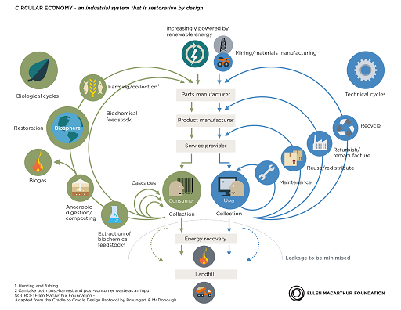
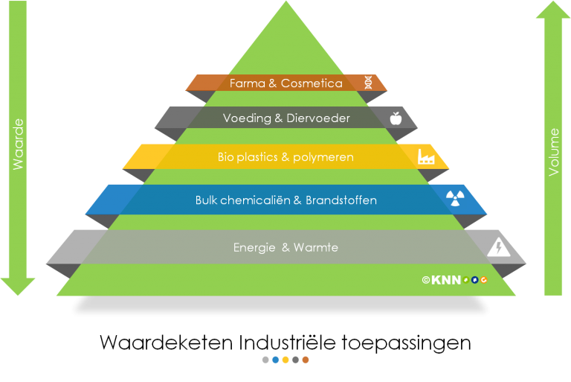
Circulaire economie

Slide 4
De circulaire economie streeft naar waardencreatie
Natuurlijke
Intellectuele
Financiële
Materiele
Sociaal-relationele
Menselijke
Notes:
Periode 2, leerjaar 2; zijn de intellectuele, financiële en materiele waarde aanbod gekomen.
Deze periode worden de natuurlijke, intellectuele, sociaal-relationele en menselijke waarde besproken en behandeld.

Slide 5
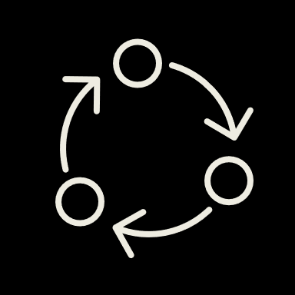
Inrichten van een gebied

Slide 6
Vandaag
Een circulair gebied
Je kan zelf een beeldvormen over een circulair gebied
Je weet welke elementen er terug komen in een circulair gebied
Je kan uitleggen hoe je in een gebied reststromen zichtbaar kan maken

Slide 7
Tilburg circulair in 2045
Notes:
Alle gem. bouwprojecten worden 100% CE aanbesteed
2025 – alle bewoners van Tilburg weten van de transitie en weten waarom dit waardevol is

Slide 8
Nederland circulair 2050
“Omdat Nederland een beperkt grondgebied heeft, is er aandacht nodig voor de ruimtelijke implicaties van de opgaven” (Planbureau voor de leefomgeving, PBL).
(links – rechts) Energieweg, Nijmegen & Harmoniepark, Tilburg

Slide 9
Een circulair gebied
Go to www.menti.com and use the code 6597 5545
Wat is er volgens jou nodig in een circulair gebied?
Wat vind je daar terug?

Slide 10
Circulaire gebiedsontwikkeling
Uitdaging reststromen in kaart brengen en minimaliseren, het uitstralen van een duurzame omgeving

Slide 11
De waardes van de circulaire economie
Bedenk hoe de volgende waardes terug kunnen komen in een gebied
Natuurlijke
Intellectuele
Financiële
Materiele
Sociaal-relationele
Menselijke

Slide 12
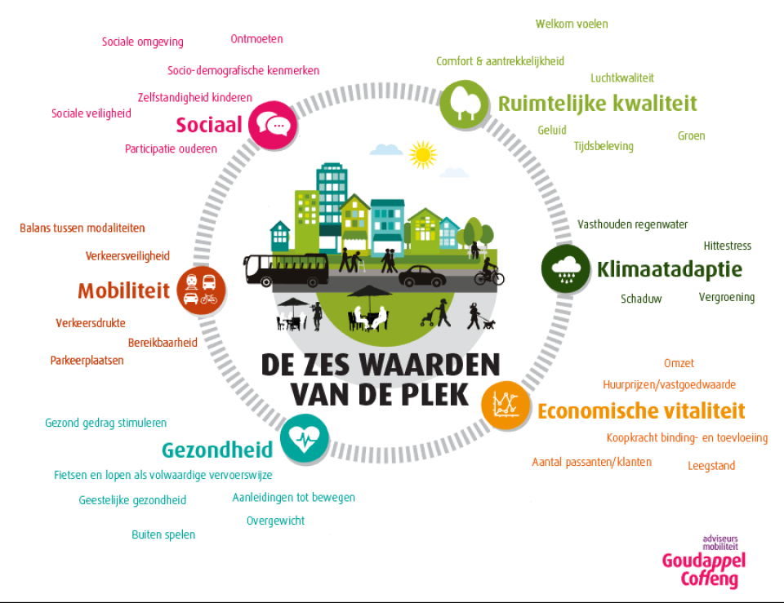

Slide 13
Ontwikkelprincipes
Bij het “circulair” ontwikkelen moet je rekening houden met de volgende punten:
Energievraag minimaliseren
Systeemdenken, toekomst gericht ontwerp
Toepassen van de R-strategie
Dit komt bijvoorbeeld neer op het volgende:
Lokale uitwisseling van reststromen, flexibel ontwerp en een multimodaal knooppunt van mobiliteit(verbinding van fiets, wandel en ov routes).
R-strategie
Notes:
multimodaal knooppunt van mobiliteit; betekend een verbinding van fiets, wandel en ov routes

Slide 14
Lokale uitwisseling van reststromen
Ook wel urban mining genoemd, dit is een vorm van recyclen van waardevolle grondstoffen uit stedelijk afval.
In combinatie met de r-strategie een sterk uitgangspunt voor gebiedsontwikkeling en het geven van een bestemming aan het gebied

Slide 16
flexibel ontwerp
Nadenken over een ontwerp[ dat weer uit elkaar kan worden gehaald. Maar ook zo is ontworpen zodat het voor meerdere doeleinden te gebruiken is.
Nadenken over de functies van het gebouw, maar ook over de toekomstbestendigheid.
Deze manier van ontwerpen vereist systeemdenken, dit betekend dat je met veel verschillende factoren rekening hou!

Slide 18
Knooppunt van mobiliteit
rekening houdend met de doorstroming van het gebied, de negatieve effecten die verplaatsing met zich meebrengen.
Zoals de CO2 uitstoot, geluidshinder en lichtvervuiling en nog meer.

Slide 19
Vandaag
Een circulair gebied
Je kan zelf een beeldvormen over een circulair gebied
Je weet welke elementen er terug komen in een circulair gebied
Je kan uitleggen hoe je in een gebied reststromen zichtbaar kan maken

